Slide 1
우락연대기
를 가장한 리듬게임이 쓰레기인 이유
22” @레이 (김지원)

Slide 2
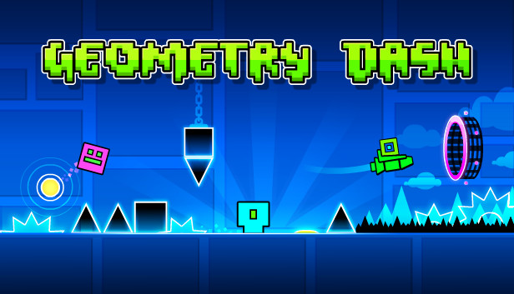
해봤던 게임? (일반인)

Slide 3
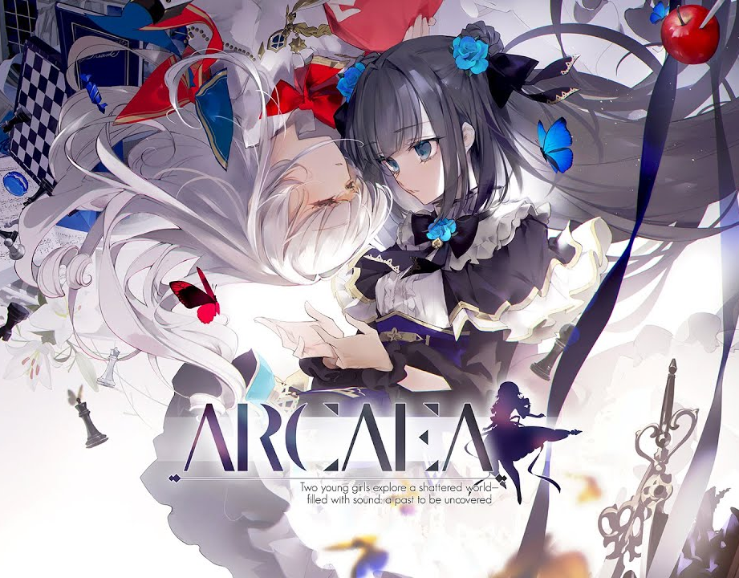
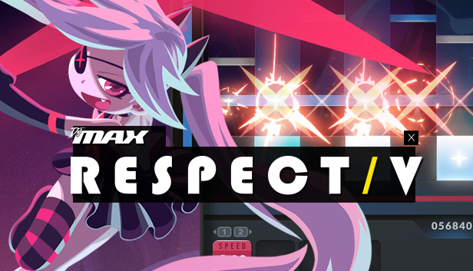
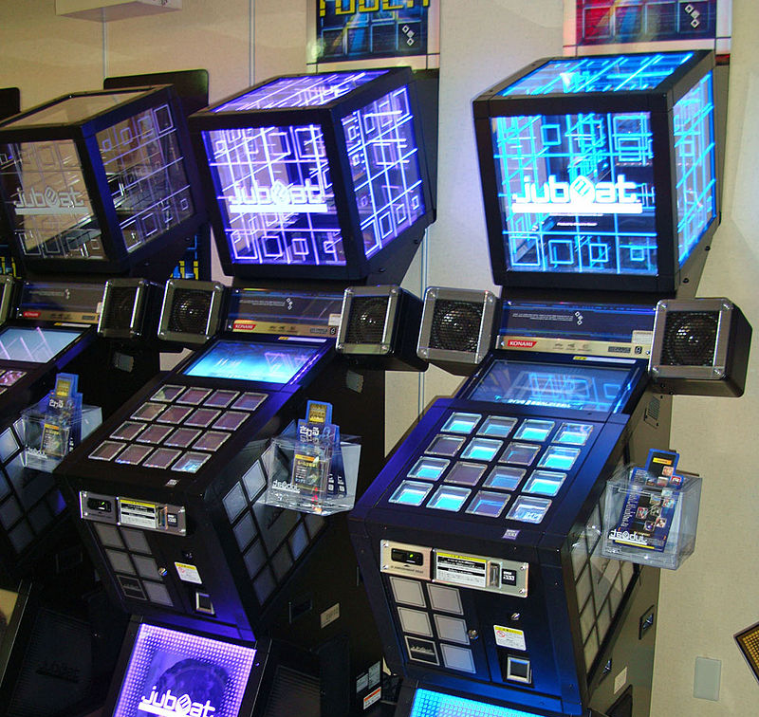
해봤던 게임? (일반인 ~ 게이머)

Slide 4
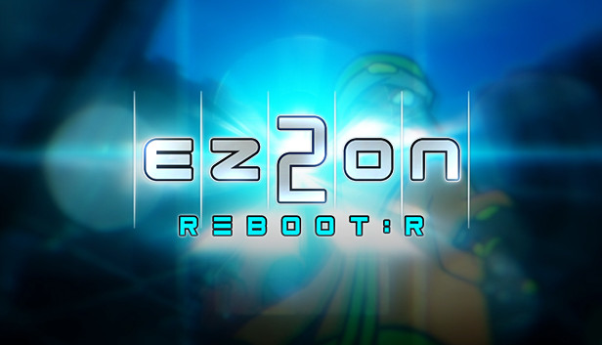
해봤던 게임? (게이머 ~ 리붕이)

Slide 5
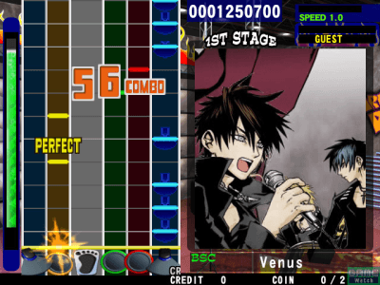
해봤던 게임? (리붕이 ~ 리틀딱)

Slide 6
고대원시리듬게임
판정이 ‘이상하다’

Slide 7
고대원시리듬게임
판정이 ‘이상하다’
DJMAX Respect V
EZ2ON Reboot : R
EZ2DJ

Slide 8
고대원시리듬게임
판정이 ‘이상하다’

Slide 9
고대원시리듬게임
판정이 ‘이상하다’

Slide 10
고대원시리듬게임
판정이 ‘이상하다’

Slide 11
고대원시리듬게임
판정이 ‘이상하다’

Slide 12
고대원시리듬게임
비인체공학적 패턴

Slide 13
고대원시리듬게임
비인체공학적 패턴

Slide 14
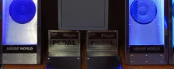
중세리듬게임들
클리어가 중요하던 시절 : 조작이 힘듬

Slide 15
중세리듬게임들
클리어가 중요하던 시절 : 조작이 힘듬
5K only

Slide 16
중세리듬게임들
클리어가 중요하던 시절 : 조작이 힘듬
5K standard

Slide 17
중세리듬게임들
클리어가 중요하던 시절 : 조작이 힘듬
7K standard

Slide 18
중세리듬게임들
클리어가 중요하던 시절 : 조작이 힘듬
10K maniac

Slide 19
중세리듬게임들
클리어가 중요하던 시절 : 조작이 힘듬
14K maniac

Slide 20
중세리듬게임들
클리어가 중요하던 시절 : 조작이 힘듬
14K course

Slide 21
중세리듬게임들
클리어가 중요하던 시절 : 노트가 빡빡하게 나옴

Slide 22
중세리듬게임들
클리어가 중요하던 시절 : 노트가 빡빡하게 나옴

Slide 23
중세리듬게임들
클리어가 중요하던 시절 : 여전히 부조리한 패턴

Slide 24
중세리듬게임들
클리어가 중요하던 시절 : 여전히 부조리한 패턴

Slide 25
중세리듬게임들
클리어가 중요하던 시절 : 여전히 부조리한 패턴을 파훼하는 유저들

Slide 26
현대리듬게임들
인간의 한계에 도전 (사람편)

Slide 27
현대리듬게임들
인간의 한계에 도전 (사람아님)

Slide 28
현대리듬게임들
인식난

Slide 29
현대리듬게임들
인식난

